Slide 1
НАПИСАННЯ СКЛАДНИХ ПРИКМЕТНИКІВ РАЗОМ І ЧЕРЕЗ ДЕФІС. НАПИСАННЯ ПРІЗВИЩ ПРИКМЕТНИКОВОЇ ФОРМИ.
Розробила вчитель української мови та літератури
Харківської загальноосвітньої школи І-ІІІ ступенів № 98
Харківської міської ради Харківської області
Коломоєць Марія Вікторівна

Slide 2
1. НАПИСАННЯ СКЛАДНИХ ПРИКМЕТНИКІВ РАЗОМ І ЧЕРЕЗ ДЕФІС

Slide 3
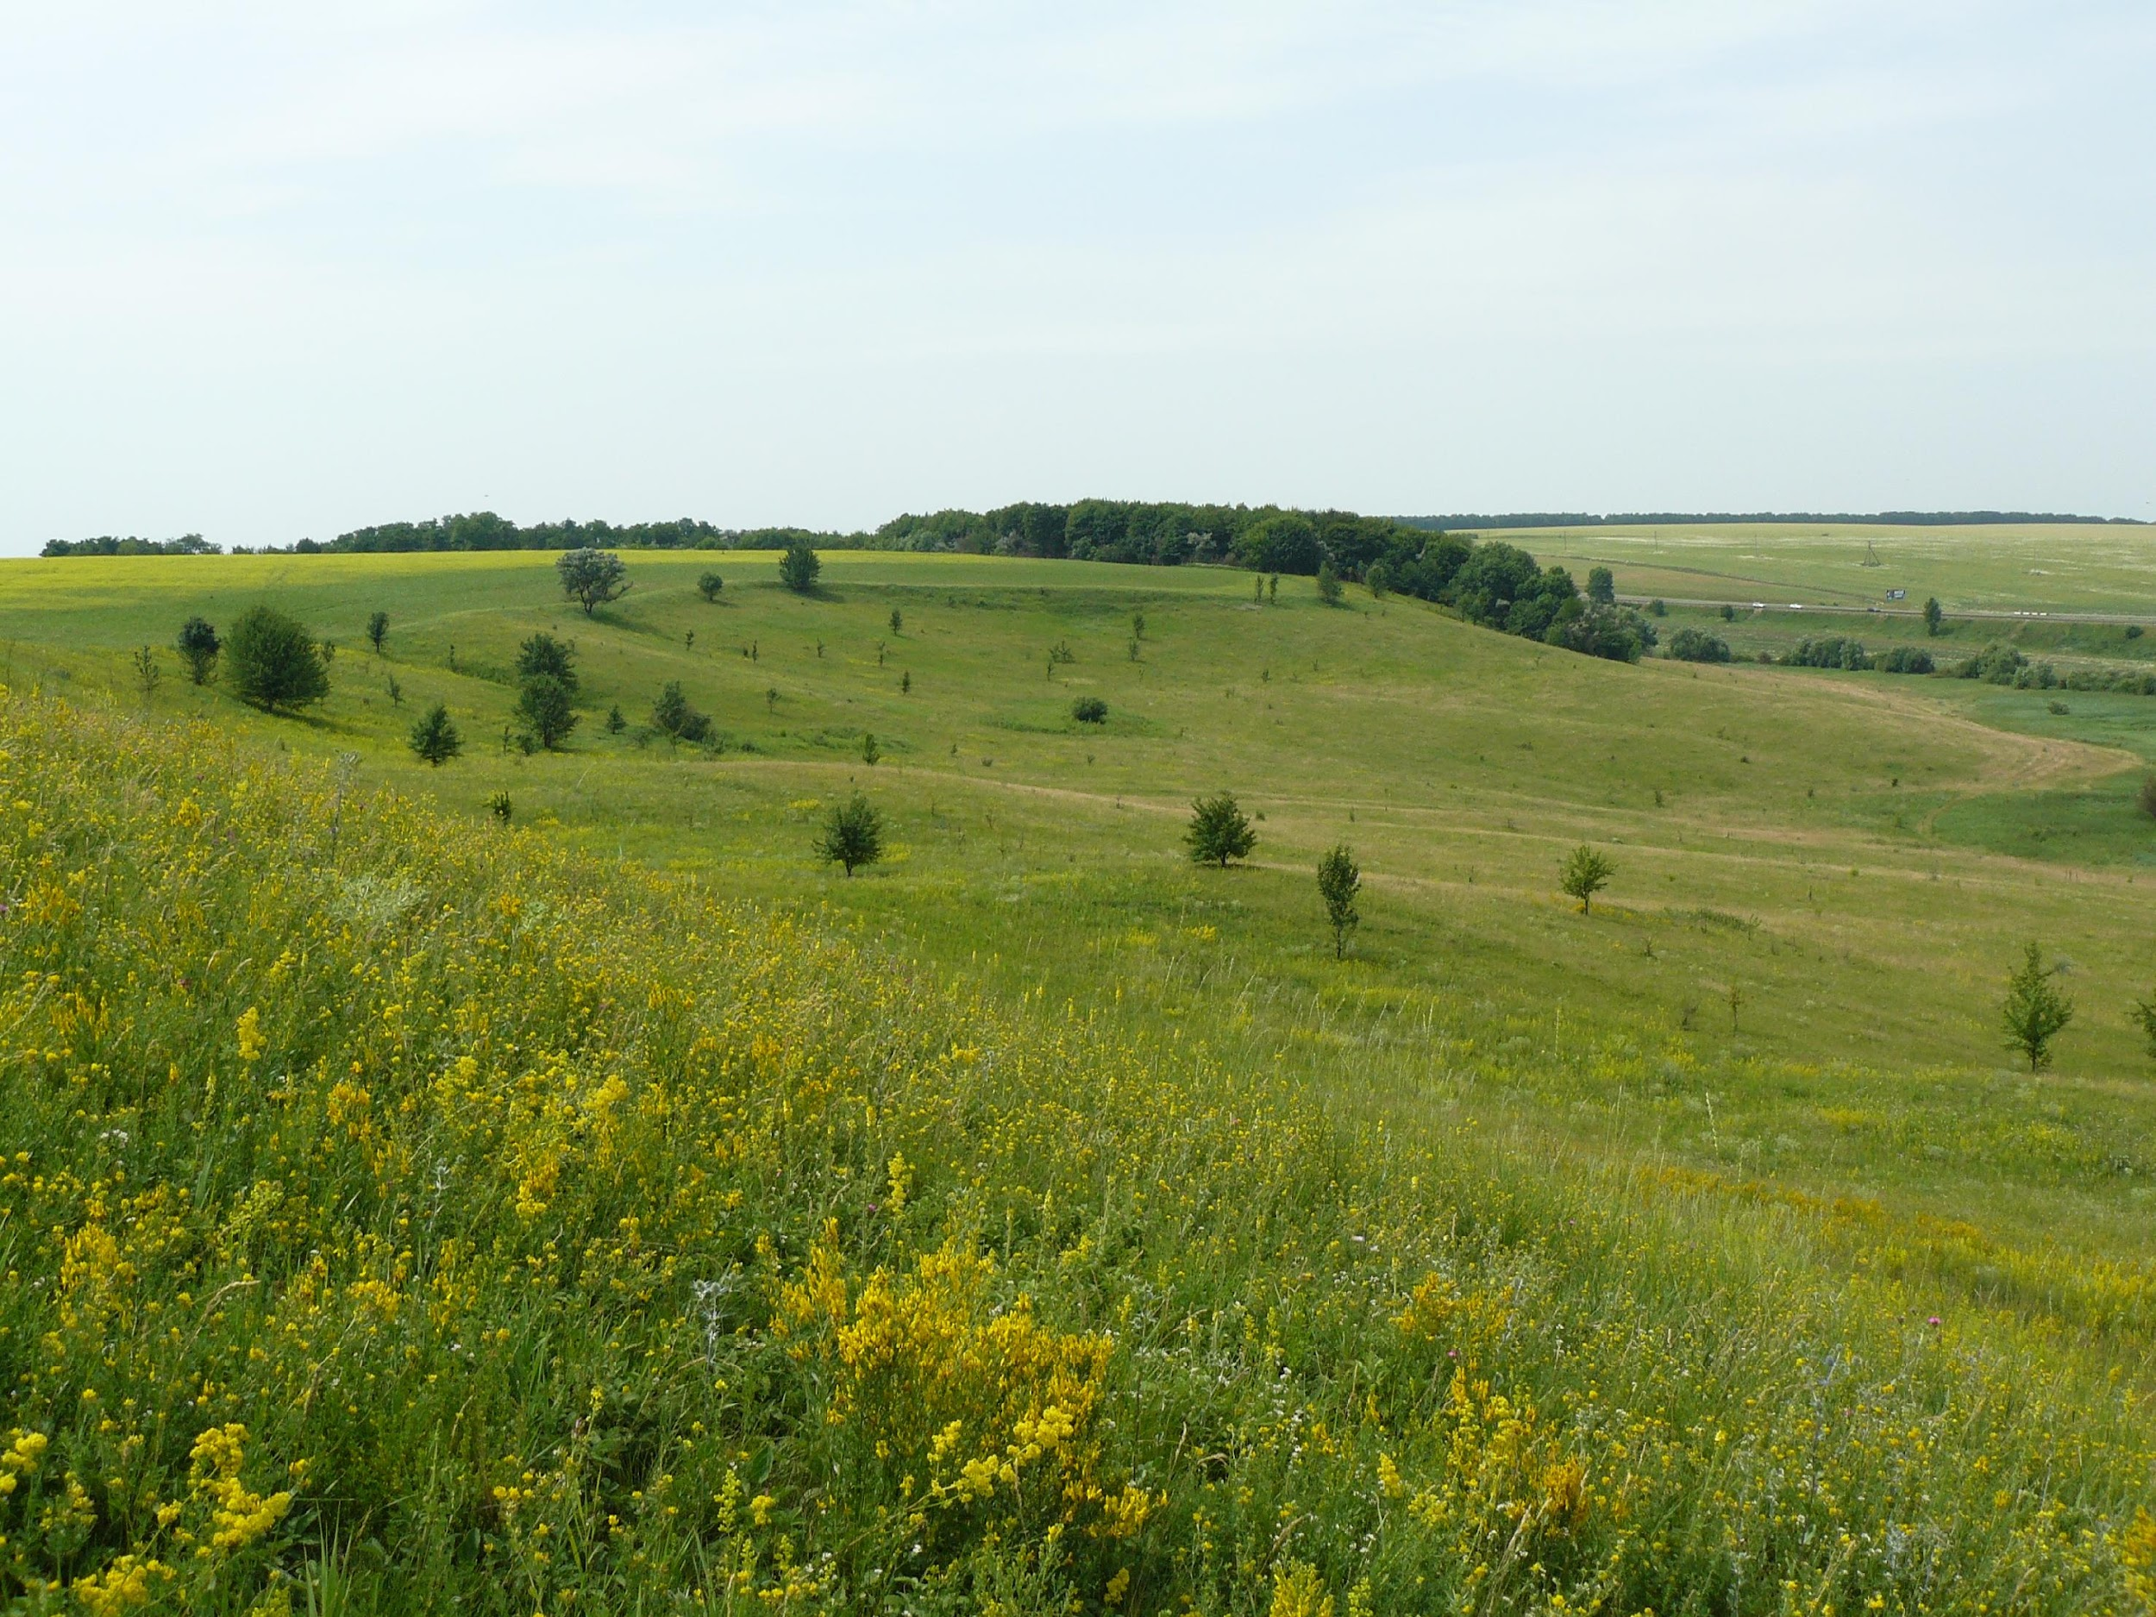
РАЗОМ
Якщо утворені від складних іменників, що пишуться разом: лісостеповий (лісостеп);
Межа між лісостеповою і степовою зонами проходить по лінії Котовськ.

Slide 4
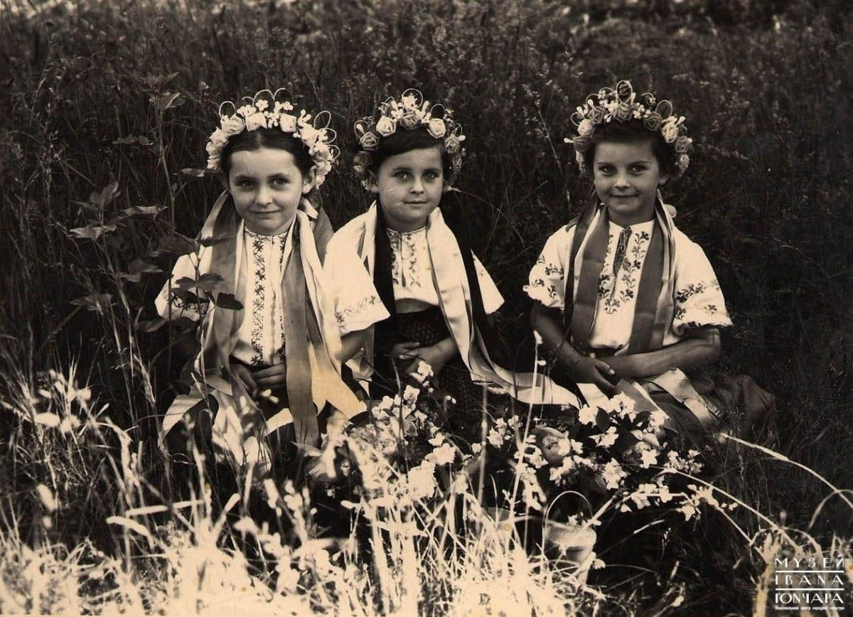
РАЗОМ
Якщо утворені від сполучення іменника з прикметником:
народнопоетичний (народна поезія);
Народнопоетичні твори були однією з ключових складових
української обрядовості.

Slide 5
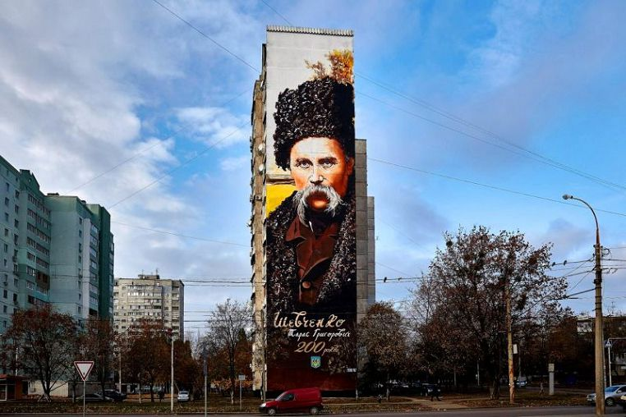
РАЗОМ
Якщо першою частиною є числівник, написаний літерами :
семиразовий, дев’ятиповерховий
Стіну дев’ятиповерхового будинку в Харкові прикрашає портрет
Кобзаря.

Slide 6
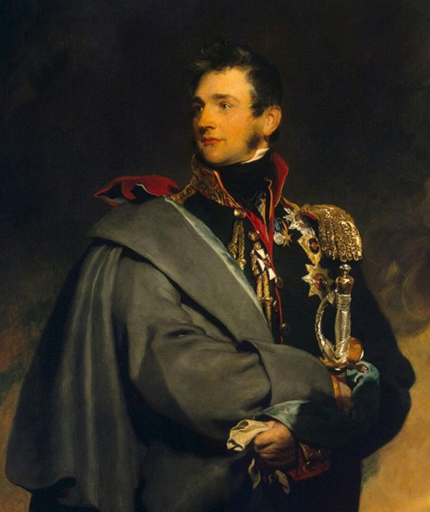
ДЕФІС
Якщо утворені від складних іменників, що пишуться через дефіс:
генерал-губернаторський (генерал-губернатор);
Генерал-губернаторський чин був вельми
привілейованим - про це Михайло Воронцов знав
особисто.

Slide 7
ДЕФІС
Якщо утворені від двох, не підпорядкованих одне одному прикметників:
мовно-літературний (мовний і літературний);
За результатами мовно-літературного
конкурсу ім. Т. Шевченка вона посіла ІІІ місце.

Slide 8
ДЕФІС
Якщо першою частиною є військово-, воєнно-:
військово-морський,
воєнно-патріотичний;
Народнопоетична пісня «Ой у лузі червона калина» стала
воєнно-патріотичною, піднявши дух багатьох українців.

Slide 9
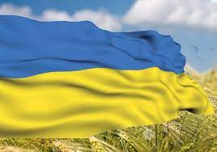
ДЕФІС
Якщо означають відтінки кольорів або поєднання кількох кольорів в одному предметі:
жовто-блакитний,
темно-зелений.
Але жовтогарячий, червоногарячий – це кольори, а не відтінки!
Жовто-блакитний прапор є одним з державних символів України.

Slide 10
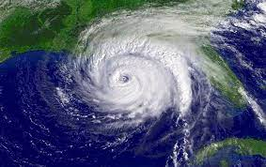
ДЕФІС
Якщо позначають назви проміжних сторін світу:
південно-східний;
Південно-східний циклон насувався на територію України.

Slide 11
ДЕФІС
Якщо першою частиною є числівник, написаний цифрами:
7-разовий, 9-поверховий.
Стіну 9-поверхового будинку в Харкові прикрашає портрет Кобзаря.

Slide 12
НАПИСАННЯ ПРИКМЕТНИКОВИХ ПРІЗВИЩ

Slide 13
и
і |  | и
1) після приголосних (крім шиплячих і ц) Пушкін, Мічурін |  | 1) після шиплячих і ц Чичиков, Шилов
2) на початку слова Ісаєва |  | 2) при- Пришвін
 |  | 3) -ик-, -иц-, -ич-, -иЩ- Рудич, Новиков
 |  | 4) якщо в українській мові є споріднені основи з и Тихомиров (тихий, мир) Сидоров (Сидір)
е
є |  | е
1) коли в російській мові по­значається [йе] (на по­чатку складу, після апо­строфа і м’якого знака) Єршов, Аляб’єв |  | 1) після приголосних Лермонтов, Державін
/ч 2) -єв-, -єєв- Голубєв, Рилєєв |  | 2) після шиплячих, ц ір: -ев-, -еєв- Тютчев, Лазарев, Плещеєв
3) якщо в українських основах виступає і Рєпін (ріпа) Звєрєв (звір)
ё
йо | ьо |  | о
на початку складу йолкін | в інших випадках Корольов |  | після ч, щ Горбачов

Slide 14
Друковані та електронні джерела:
Глазова О. П. Українська мова: підруч. для 6 кл. загальноосвітн.
навч. закл. / О. П. Глазова – К.: Видавничий дім «Освіта», 2014. – 220 с. :іл
2. Освітній портал: https://subject.com.ua/textbook/mova/6klas_1
3. Освітній портал: https://miyklas.com.ua/p/ukrainska-mova/6

Slide 15
Дякую за увагу!
Бажаю успіхів у навчанні.

